Slide 1
Boas práticas em C/C++
Mathias Lucena Francesquini
Igor Franco

Slide 2
C
C é uma linguagem de programação de alto nível com as seguintes características:
  Alto nível (Mais próxima à nossa língua, que da linguagem de maquinas)
  Compilada (Executada diretamente por um sistema operacional ou processador, após ser traduzida por um compilador)
  Estruturada (Tarefas são executadas em ordem, uma após a outra, com estruturas de decisão e repetição, como if e for)
  Imperativa (comandos e ações que expressam ordens)
  Procedural (Que pode ser fragmentada em funções)

Slide 3
C
Começou a ser desenvolvida entre 1969 e 1973 e tornou-se uma das linguagens de programação mais populares.
Existem poucas arquiteturas que não existem compiladores para C, já foi utilizada em praticamente todos os tipos de hardware e software.
A linguagem C pode ser encontrada em jogos, editores de imagem e vídeo, robôs, sistemas de automação, e muitos sistemas operacionais são programados parcialmente em C, como Windows e Linux.

Slide 4
C++
C++ é uma linguagem de programação criada em 1979 como uma extensão da linguagem C.
C++ é um superset de C, ou seja, a linguagem C++ tem todos os recursos e funcionalidades do C., logo um programa em C pode facilmente ser migrado para C++.
A principal diferença da linguagem C++ para C, é que o C++ é considerado multi-paradigma, podendo programar tanto de forma orientada a objetos, quanto de forma procedural.

Slide 5
O que significa “++”?
O “++” pode ser traduzido como “incremento”. Em síntese, traduz como um acréscimo, um “algo a mais” em comparação com o C.

Slide 6
C++
C++ também pode ter um uso bem generalizado, visto que quase todos os programas em C podem também ser migrados para o C++.
Podemos encontrar C++ no mercado financeiro, sistemas operacionais, jogos, editores de imagens, dispositivos embarcados, aplicativos comerciais, aplicativos para celulares e muitos outros segmentos.

Slide 7
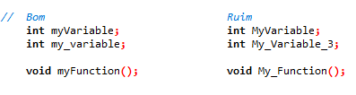
Boas Práticas
Variáveis e funções devem começar com letra minúscula, por isso é recomendado usar camelCase ou snake_case:

Slide 8


Boas Práticas
Constantes devem ser declaradas em letra maiúscula:
Nomes de classes devem começar com letra maiúscula e de preferência seguir o padrão PascalCase:

Slide 9
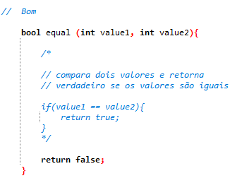
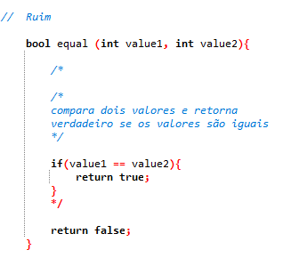
Boas Práticas
Ao fazer blocos de comentários, utilize // ao invés de /* */

Slide 10
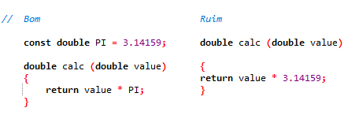
Boas Práticas
Evite utilizar números que possam ser substituidos por constantes no código, por exemplo:

Slide 11

Boas Práticas
Utilize aspas duplas para incluir arquivos locais.

Slide 12
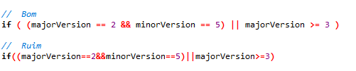
Boas Práticas
Utilize espaços em branco para melhor visualização

Slide 13
Boas Práticas
Sempre utilize chaves, mesmo que o bloco só tenha uma linha.
Se a linha de código estiver muito grande, vale a pena quebrá-la em múltiplas linhas.

Slide 14
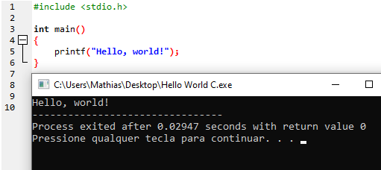
Hello World!

Slide 15
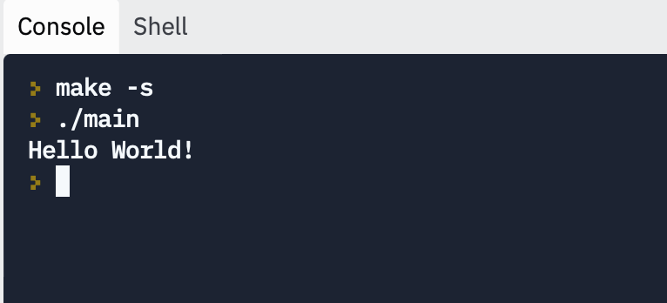
Hello World!
#include <iostream>
int main() {
std::cout << "Hello World!\n";
}

Slide 16
Referências
Google C++ Style Guide: https://google.github.io/styleguide/cppguide.html
10 most voted C++ best practices: http://codergears.com/Blog/?p=1957
Guia Rápido de Boas Práticas em C++: https://github.com/kelvins/Boas-Praticas-Cplusplus.
Entenda as diferenças entre C e C++: https://itstep.com.br/blog/understand-the-differences-between-c-and-c.

